Slide 1
3. SINIFLAR
HAYAT BİLGİSİ
YÖNETİM BİRİMLERİ

Slide 2
YEREL YÖNETİM BİRİMLERİ
Ülkemiz cumhurbaşkanı ve bakanlar tarafından yönetilmektedir.
Vatandaşlarımıza hizmetlerin daha kolay ulaştırılması için ülkemiz yönetim birimlerine ayrılmıştır.
NE AMAÇLA KURULMUŞ ?
Yerel yönetimler
il, ilçe mahalle ve köy halkının
yerel ortak ihtiyaçlarını karşılamak amacıyla kurulmuştur.
BU YÖNETİM BİRİMLERİ :
MAHALLE
KÖY
İLÇE
İL

Slide 3
Mahallemizi ve köyümüzü muhtar
İlçemizi kaymakam ve belediye başkanı
İlimizi vali ve belediye başkanı yönetmektedir.
Yerel yöneticilerden muhtar ve belediye başkanları seçimle iş başına gelir.
Kaymakam ve valileri bakanlar kurulu atamaktadır

Slide 4
İl
Ülkemizde 81 tane il vardır.
İstanbul, Ankara, İzmir, Burdur, Trabzon bu illere örnektir.
İli vali yönetir.
Valiler kanunların uygulanmasını sağlar.
İlin güvenliğinden valiler sorumludur.
Vali devlet tarafından atanır.

Slide 5
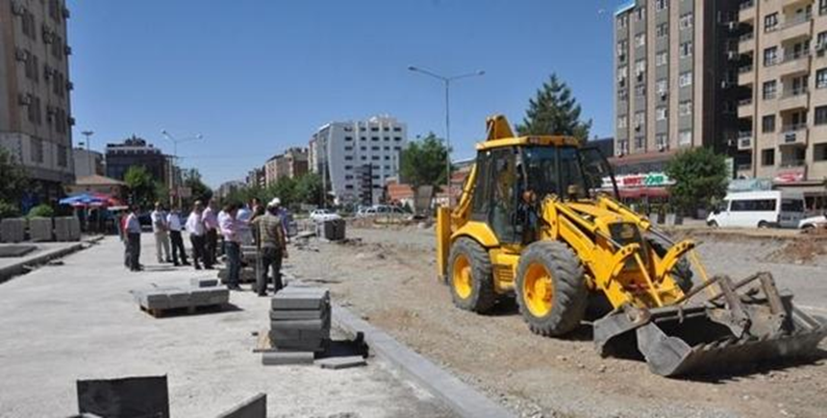
İlde insanlara su, yol, aydınlatma , temizlik ve esnaf denetimi gibi hizmetler belediye tarafından yapılır. Belediyeyi belediye başkanları yönetir.
Belediye başkanları seçim ile göreve gelirler.

Slide 6
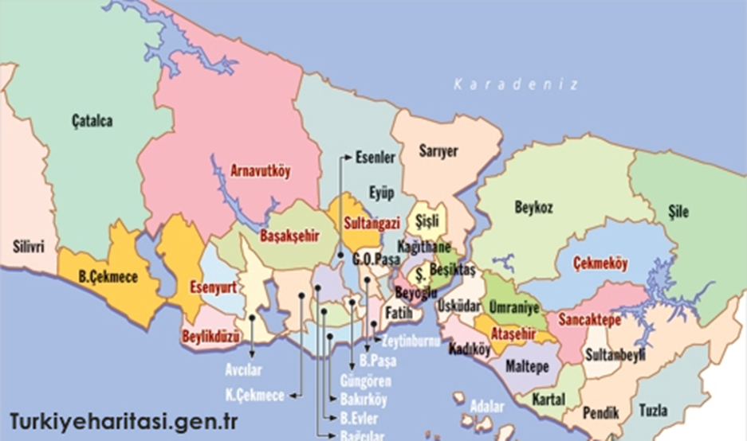
İLÇE
İller ilçelere ayrılmıştır.
Örneğin İstanbul'da Kadıköy, Bakırköy gibi ilçeler vardır. İzmir'de ise Karşıyaka, Bornova, Balçova gibi ilçeler vardır.
İlçeyi kaymakam yönetir.
Kaymakam ilçede hükümeti temsil eder.
Kaymakam devlet tarafından atanır.
İlçede insanlara su, yol, aydınlatma , temizlik ve esnaf denetimi gibi hizmetler belediye tarafından yapılır.
Belediyeyi belediye başkanları yönetir.
Belediye başkanları seçim ile göreve gelirler.

Slide 7
KÖY- MAHALLE
İl ve ilçelerde mahalle ve köyler vardır.
Mahalle ve köyü muhtar yönetir.
Muhtarlar devletin köydeki ve mahalledeki temsilcisidir.
Muhtarı köy ya da mahalle halkı seçer.

Slide 8
YEREL YÖNETİCİLER
Yöneticiler | Görev Yeri | Göreve Gelme Şekli | Görevleri
Vali | İl | Atama | Eğitim, sağlık, güvenlik vb.
Kaymakam | İlçe | Atama | Eğitim, sağlık, güvenlik vb.
Belediye Başkanı | İl / İlçe | Seçimle | Yol, su, temizlik vb.
Muhtar | Mahalle / Köy | Seçimle | Sorunları çözme

Slide 9
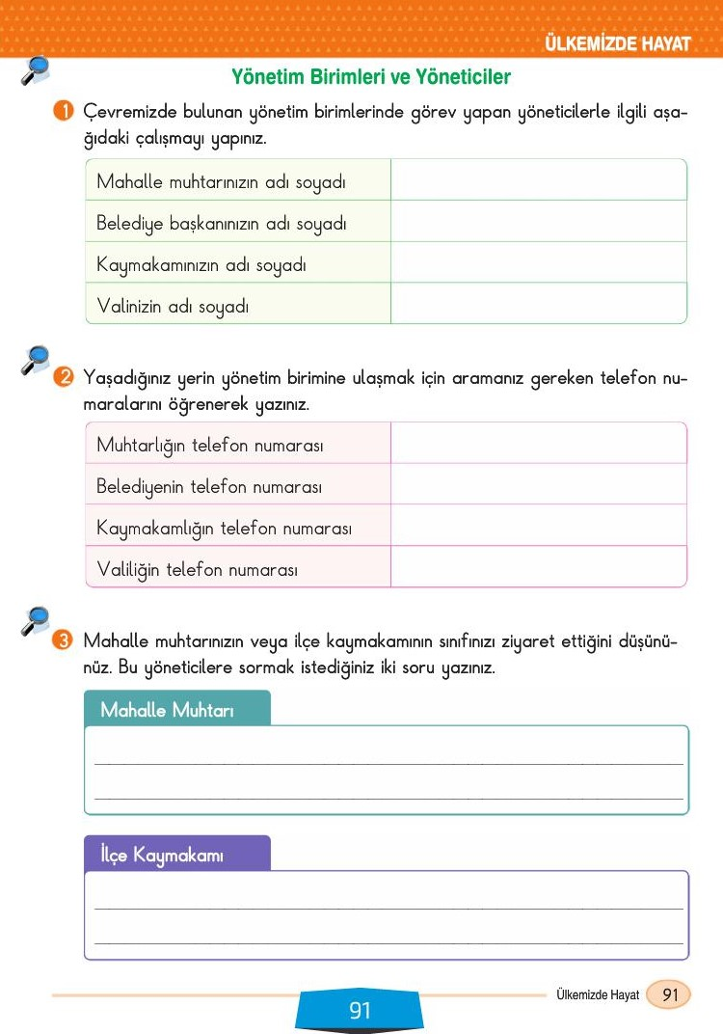
ARAŞTIRMA
ÖDEVİ
Yalova’nın ilçe ve köylerini
araştırarak A4 kağıdına not alalım.
Hayat Bilgisi ders kitabımız
sayfa 91’i yapalım.

